Slide 1
Digital
May, 2016

Slide 2
Digital是什么
数字化（Digital）是指使用网络(WEB)，移动终端(MOBILE) ，社交媒体(SOCIAL MEDIA)与视频(VIDEO)。
这些应用可以：
提高客户与商业伙伴的参与度，提高相互的理解程度；
提高销售，交付与服务的效率；
更加紧密地增进联系，改进业务绩效；
更高效，更便捷，更有影响力。
这，就是数字化。

Slide 3
Digital的最新趋势
数字化的概念已经提出了很久，但是最新的趋势依然令人激动。
接入网络的终端已经有数量级的变化：350亿个网络终端
商业模式进入新的领域：从简单的e-business进化到更好的建立人与人的关系
- 电子商务不再是冷冰冰的网页与数据，更多的交谈与视频可以使商务更生动，更打动人
移动终端，带来更快捷的信息与更动态的交流方式
数字化设备正在变得更灵活，更轻便，更廉价
- 更智能更人性化的工作与生活方式

Slide 4
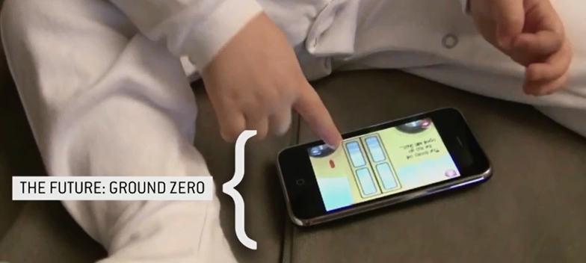
Digital：未来为什么是数字化
下一个世代：
- 从小被各种智能设备包围的世代
未来企业：
- 数字化带来根本性的变化
未来最基本的技能：
- computation thinking:学会如何把问题分割成可以用电脑解决的部分
未来的员工：
- 从流程激励转向绩效激励

Slide 5
Digital：数字化战略
数字化战略的4个阶段：
建立愿景（Set a Vision）
- 了解现状与愿景之间的差距
停下来想想（Stop and Think）
- 分析内部：现有的流程与功能
- 了解外部：客户与商业伙伴的需求
- 认知趋势：整个行业的动态与趋势
商业案例（Create a Business Case）
- 创造案例，并对其进行数据分析，如何以最少的投入创造最大的价值
优先顺序（Prioritize）
- 将简单易行的项目排在前面，确保企业不断接近自己的愿景

Slide 6
埃森哲的数字化
埃森哲关于digital的思维方式：
- 与更多的digital用户合作，帮助他们创建更好的数字化业务
- 在企业内部利用digital,帮助企业与员工更加高效的工作
埃森哲的数字化有什么优势：
- 我们有最具包容性的数字化流程，各种科学家，艺术家，工程师，行业专家，他们对如何 使用数字化工具与流程有深刻的理解。
埃森哲的数字化有什么特色：
- 我们的数字化永远关于创新的，我们与客户合作，帮助他们解决出现的问题。我们可以解 决现在的问题，也能解决未来的问题。而且我们的数字化在不断进步.
为什么埃森哲员工应该参与到数字化：
- 你可以和这个领域最智慧的大脑们一起工作
- 你可以和这个领域最有趣的客户一起合作
- 我们喜欢学习，我们喜欢创造，我们喜欢解决问题

Slide 7
埃森哲的数字化
埃森哲需要什么样的人才进行数字化：
- 各种教育与行业背景的人：艺术家，科学家，行业专家，教育专家。我们要把拥有各种经 验的人组合在一起，创造埃森哲的数字化。Non-IT当然也是重要的部分。
埃森哲的数字化对员工有什么要求：
- 持续学习，持续思考。不但学习理论，更重要的是在解决问题的过程中获得成长。所有人 都需要努力进步，这样我们才可以每天都变得更好。

